Slide 1
课程说明
数据分析与可视化
主讲：程亮

Slide 2
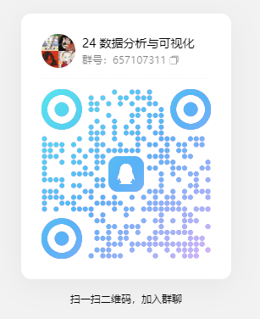
课程说明
姓名：程亮
联系方式：
qq：279227926
答疑地点:日新楼503

Slide 3
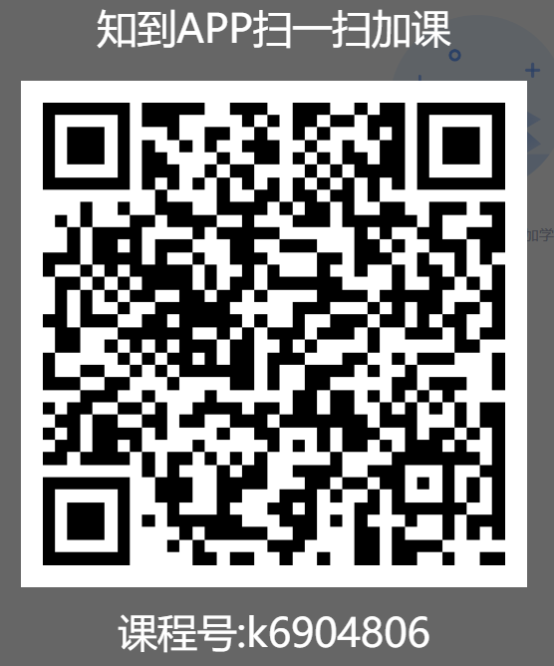
课程说明
FTP:172.16.3.241
下载:kjdown/kjdown
上传:
账号：upload_1863
密码：upload_1863
/数据分析与可视化

Slide 4
课程说明
考核内容 | 学习目标 | 分数 | 百分比
考勤 | 准时到课堂，不影响其他人，不得提前离开课堂。 | 100 | 10%
平时表现 | 课堂上与老师积极互动，完成并提交老师布置的作业实验。 | 100 | 40%
期末考试 | 完成完整的前后端分离项目的设计和开发，从代码熟练程度，运行效果和实用性等几个方面进行考查。 | 100 | 50%

